Slide 1

SEMINÁRIO
CADEIA PRODUTIVA
Celulose e Papel

Slide 2
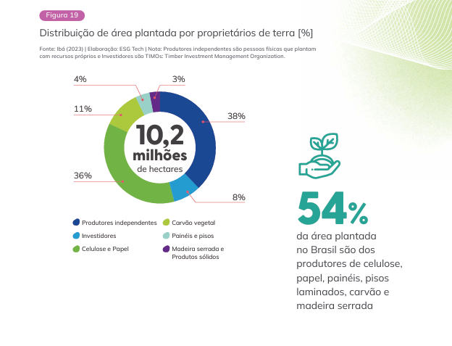
PRINCIPAIS INDICADORES DO SEGMENTO DE FLORESTAS PLANTADAS (OU CULTIVADAS)/ BRASIL 2024:
a)Receita bruta: R$ 260 bilhões, equivale a 2,7% do PIB brasileiro (R$ 11,7 trilhões);
b)Área de Floresta Plantada: 10,2 milhões de há; 1,8 milhão de árvores/dia
c)Postos de Trabalho: 2,6 milhões (diretos e indiretos);
d)Investimentos: o Setor de Base Florestal deve investir R$ 61 bilhões até 2028, com projetos em andamento (Arauco, Suzano, CMPC, Bracell e Klabin);
d)Exportações: US$ 15,7 bilhões;
e)Principais Mercados: China, Europa e América do Norte;

Slide 3
PRINCIPAIS INDICADORES DO SEGMENTO DE FLORESTAS PLANTADAS (OU CULTIVADAS)/ BRASIL 2024:
f)Produtos: Carvão vegetal, Lenha, Pellets, Celulose, Papel, Pisos Laminados, Painéis de Madeira, Biomassa.
Distribuição:
36% Celulose e Papel; 12% Siderurgia e Carvão Vegetal; 6% Painéis de Madeira e Pisos Laminados; Produtos Sólidos de Madeira 4%; TIMOs 10%; 29% Produtores Independentes; Outros 3%
g)TIMOs FLORESTAIS (Timber Investments Management Organization)
São Grupos de Gestão, que objetivam maximizar os investimentos de clientes, por meio de compra e venda de terras florestais e comercialização de seus produtos, atuam como intermediárias (as TIMOs), adquirem Ativos Florestais (áreas de plantio de Florestas Comerciais), cuja madeira é destinada para fins industriais: Celulose e Papel, Bioenergia, Movelaria, Construção Civil, e passam a gerenciar investimentos em nome dos clientes.

Slide 4
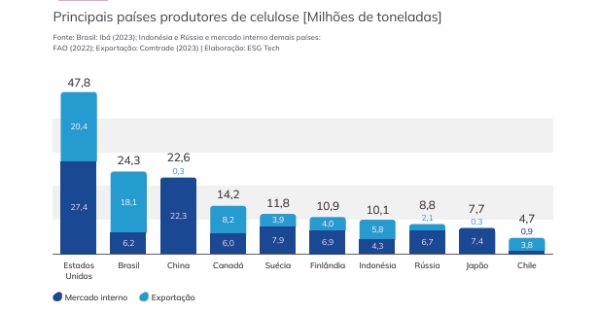
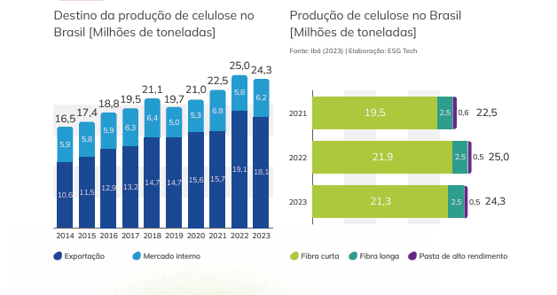
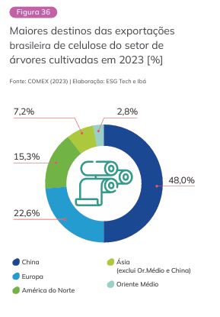
PRINCIPAIS INDICADORES DO SEGMENTO DE CELULOSE E PAPEL
1)CELULOSE
1.1.Produção (dados consolidados de 2023)
Atingiu no total 24,3 milhões, sendo 21,3 milhões de toneladas de Fibra Curta; 2,5 milhões do toneladas de fibra longa e 0,5 milhão de PAR

Slide 5
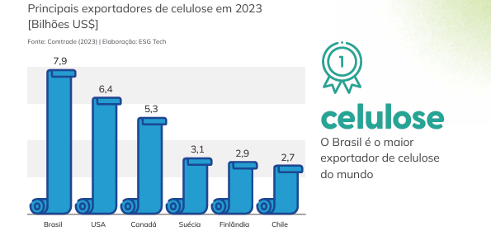
RANKING MUNDIAL DE EXPORTADORES

Slide 6
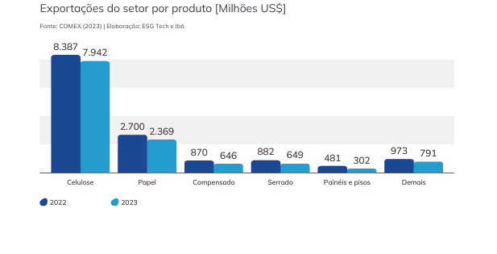
RANKING MUNDIAL DE MAIORES EXPORTADORES

Slide 7
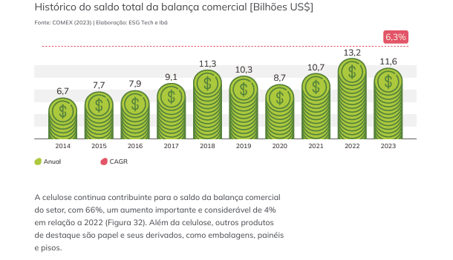
SALDO DA BALANÇA COMERCIAL

Slide 8
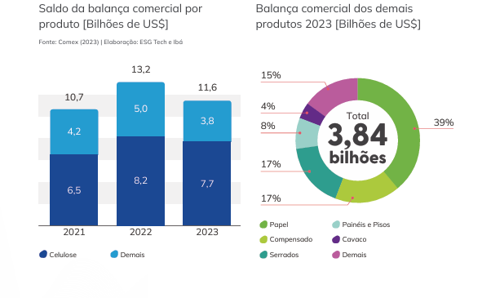
SALDO DA BALANÇA COMERCIAL

Slide 9
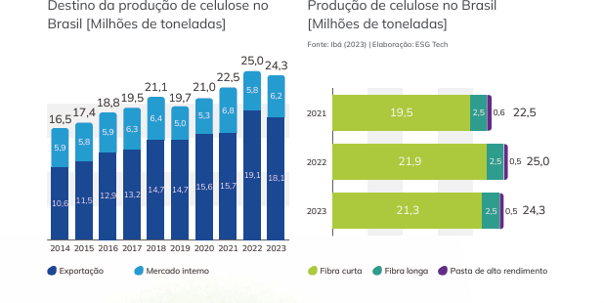
MERCADOS INTERNO E EXTERNO DE CELULOSE

Slide 10
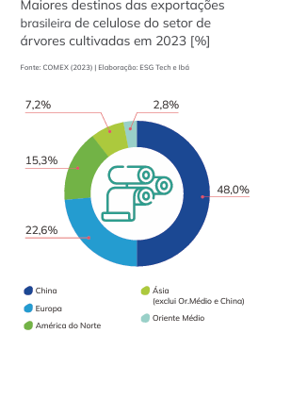
SALDO DA BALANÇA COMERCIAL

Slide 11
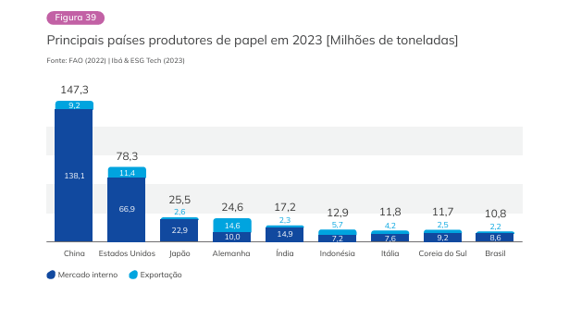
Ranking dos principais Produtores Mundiais de Papel (milhões de toneladas)
2)PAPEL
Produção de Papel no Brasil atingiu 10,8 milhões de toneladas, sendo a maior fatia 79,8% absorvida pelo mercado interno, e o restante 2,2 milhões são destinados a exportação.

Slide 12
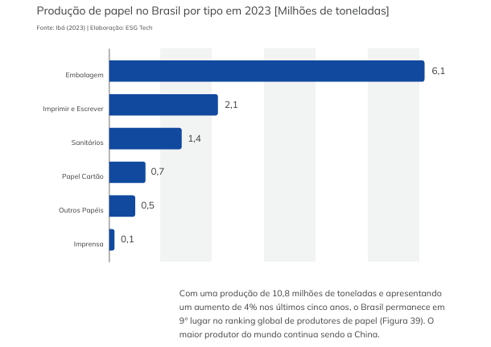
PRODUÇÃO DE PAPEL NO BRASIL POR TIPO (MILHÕES DE TONELADAS)

Slide 13
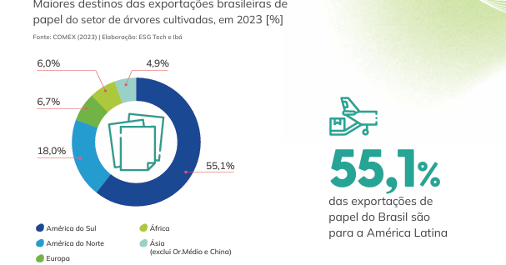
PRINCIPAIS DESTINOS DAS EXPORTAÇÕES BRASILEIRAS DE PAPEL

Slide 14
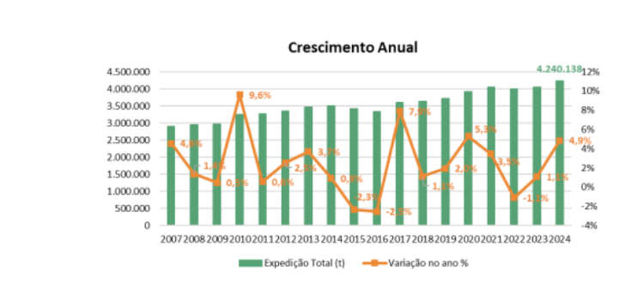
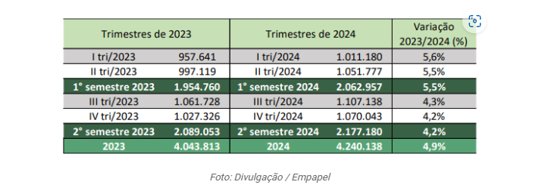
3)SEGMENTO DE EMBALAGENS E P.O.
A EMPAPEL (antiga ABPO) publicou que em 2024, foram expedidas 4.240.138 toneladas de Papelão Ondulado, valor recorde desde o início da série histórica.
O resultado representa uma alta de 4,9% em relação a 2023.

Slide 15
4)SEGMENTO TISSUE (PAPÉIS SANITÁRIOS)
Desenvolvimento do Segmento Tissue no Brasil:
Esse mercado tem crescido de maneira significativa ao longo dos últimos 15 anos; período em que o consumo de Papéis Sanitários cresceu 56,3% no Brasil, atingindo 1,4 milhão de toneladas em 2024.
Existe um enorme potencial de crescimento, visto que o consumo per capita no Brasil ainda é cerca de 6kg por ano, enquanto no Chile 14 kg.
A convergência de elevação da renda no Brasil (3,77% em 2024-IPEA) e a melhoria nos padrões de higiene, são fatores que impulsionam o setor

Slide 16
PRINCIPAIS EMPRESAS
Suzano, Softys, Santher, Bracell, Copapa, Ipel
INVESTIMENTOS E AQUISIÇÕES
A Suzano líder de mercado, adquiriu as linhas de produção de Tissue da K-C, e investiu R$ 650,00 milhões em nova planta no Espírito Santo, a capacidade de produção é 340 mil toneladas;
A Softys subsidiária da CMPC, passou de 145 mil toneladas para 280 mil toneladas, após a integração com a Sepac, adquiriu a Carta Fabril;possui unidades industriais em Caieiras e Mogi das Cruzes (SP); Piraí (RJ) Anápolis (Go) e Recife (Pe);
A Bracell investiu R$ 2,5 bilhões em Lençóis Paulistas, adquiriu a OL Papéis, capacidade de 290 mil toneladas (240 mil toneladas somente em Lençóis Pta);
A Santher foi adquirida em 2020 pelas japonesas Marubeni e Daio Paper Corporation, possui unidades fabris em Governador Valadares (MG), Bragança Paulista e São Paulo (SP) e Guaíba (RS), produz 180 mil toneladas por ano.

Slide 17
AS GIGANTES DO SETOR DE CELULOSE E PAPEL NO BRASIL
SUZANO
Trata-se de um dos maiores grupos econômicos da Cadeia Produtiva de Celulose e Papel, cuja operação é dividida em 3 unidades de negócio: Florestal, Celulose e Papel.
Possui unidades fabris no Brasi,l nos Estados de São Paulo, Espírito Santo, Bahia, Maranhão e Ceará, com 16 mil postos de trabalho diretos e 20mil indiretos; no Reino Unido (Sun Paper) Argentina (Stenfar); atua na comercialização de produtos gráfico, através da SPP-KSR maior distribuidora da América Latina.

Slide 18
SUZANO
Resultados consolidados em 2024/comparativo com 2023 (milhões R$)
 | 2024(y1) | 2023(y2) | y1/y2
Receita Líquida | 47.403 | 39.736 | 19%
Ebitda | 23.819 | 18.273 | 31%
Resultado Líquido | (7.045) | 14.106 | -
Dívida Líquida/Ebitda | 2,9x | 3,9x | -0,2x
Vendas (mil toneladas)
Celulose | 10.865 | 10.215 | 6%
Papel | 1.436 | 1.291 | 11%

Slide 19
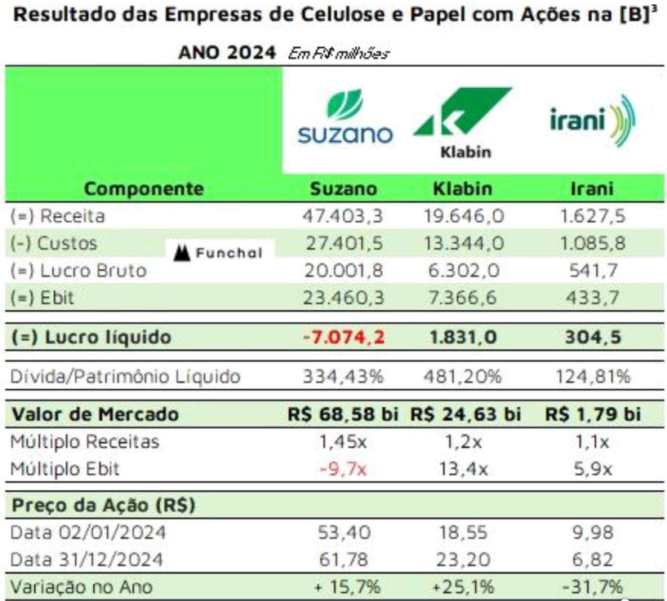
“DESEMPENHO DE RIBAS (DO RIO PARDO) IMPULSIONA VENDAS RECORDES, MAIOR COMPETITIVIDADE E DESALAVANCAGEM”
CURVA DE APRENDIZADO DE 9 MESES FOI CONCLUÍDA EM DEZEMBRO 2024, START UP EM JULHO/2024

Slide 20
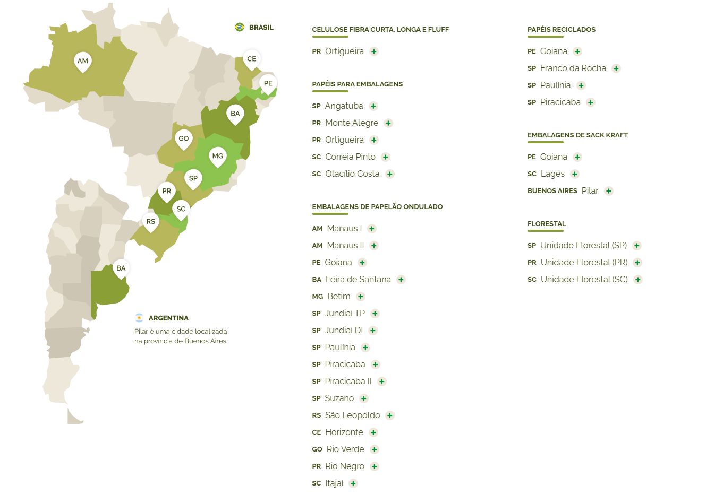
KLABIN

Slide 21
KLABIN
 | 2024(y1) | 2023(y2) | y1/y2
Receita Líquida | 19.645 | 18.024 | 9%
Ebitda | 7.333 | 6.322 | 16%
Lucro(prejuízo) Líquido | 2.047 | 2.847 | -28%
Celulose | 10.865 | 10.215 | 6%

Slide 22
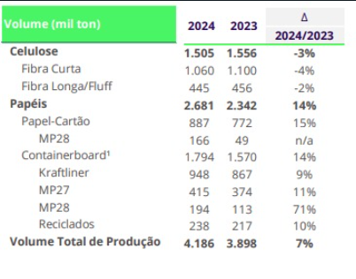
KLABIN
Vendas (mil toneladas)

Slide 23
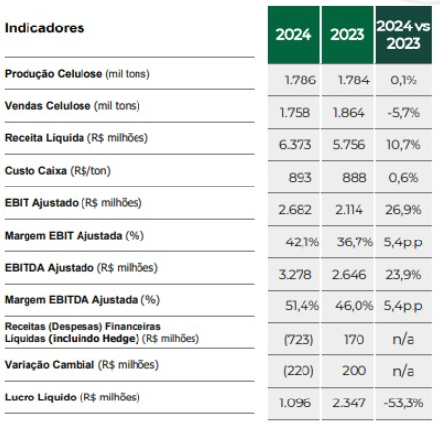
ELDORADO
Resultados consolidados de 2024 e comparativo com 2023(milhões de R$)

Slide 24
O VALE DA CELULOSE
Região de Mato Grosso do Sul que se destaca pelo desenvolvimento e inovação, reunindo atores empresariais, acadêmicos e governamentais.
Atualmente, Mato Grosso do Sul é o primeiro no ranking de exportações de Celulose, sendo responsável por 24% de toda Celulose produzida no Brasil.
Nos próximos 3 anos, a previsão é de investimentos da ordem de R$ 75 bilhões, somente a Arauco investirá um total de R$ 25 bilhões; até 2032 deverão ser gerados 100 mil empregos (diretos e indiretos) no Estado.
Arauco, Suzano, Eldorado e Bracell, já apresentaram demandas em Educação, Saúde e Habitação, ao Governo estadual.

Slide 25
CMPC
A CMPC uma das maiores produtoras mundiais de Celulose, dona da Softys, foca o Rio Grande do Sul como principal base de seus investimentos e operações no Brasil, que atualmente responde por 60% dos negócios da CMPC.
A Empresa anunciou o projeto Natureza, com investimentos da ordem de R$ 24 bilhões em Barra do Ribeiro para a construção de nova planta de Celulose com capacidade de 2,5 milhões de toneladas/ano, para entrar em funcionamento até 2029 gerando 12 mil empregos diretos
A CMPC já finalizou a modernização da Planta de Guaíba, aumentando a capacidade produtiva em 18%.
A CMPC investir ainda´, R$ 1bilhão na construção de terminal portuário gerando 1,4 mil empregos.

Slide 26

GRATO
PELA ATENÇÃO
Fontes: Os gráficos e tabelas foram retirados dos relatórios da IBÁ, KLABIN, SUZANO, ELDORADO, BNDES, CENTRAL DE RESULTADOS SUZANO E KLABIN, PORTAIS DE CELULOSE PAPEL E EMBALAGEM

